Slide 1
La traduzione empirica della teoria
La ricerca quantitativa

Slide 2
La ricerca scientifica è un processo creativo di SCOPERTA che si sviluppa secondo PROCEDURE PRESTABILITE, consolidate all’interno di una comunità scientifica
CONTESTO DELLA SCOPERTA /
CONTESTO DELLA GIUSTIFICAZIONE
(Reichenbach, 1951)

Slide 3
(Popper K. Conjectures and Refutations. Routledge and Kegan Paul, London, 1969; trad. it. Congetture e confutazioni. Lo sviluppo della conoscenza scientifica, il Mulino, Bologna, 1972)
CONGETTURE
CONFUTAZIONI
La scienza deve mettere alla prova le congetture
La scienza muove da congetture

Slide 4
«La scienza è pubblica e non privata»
R.K. Merton (1968)
La ricerca scientifica deve essere empirica, decidibile, pubblica e ripetibile (Bruschi, 1990)
Le scoperte scientifiche devono essere soggette al CONTROLLO INTERSOGGETTIVO
Pertanto, le procedure che utilizziamo nella ricerca sociale devono essere pubbliche, controllabili e ripetibili
La scienza è fondata sull’ACCUMULAZIONE SISTEMATICA DELLA CONOSCENZA

Slide 5
Tipi di ricerca sociale
• ricerca descrittiva
• ricerca esplicativa
• ricerca previsionale
• ricerca operativa

Slide 6
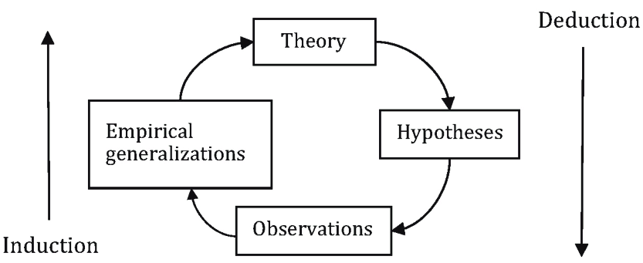
Struttura della ricerca quantitativa: THE WHEEL OF SCIENCE (Wallace, The Logic of Science in Sociology, 1971)

Slide 7
IL CICLO DELLA RICERCA SOCIALE QUANTITATIVA
TEORIA
DEDUZIONE
IPOTESI
DISEGNO DELLA RICERCA (OPERATIVIZZAZIONE)
RACCOLTA DATI
ORGANIZZAZIONE
DATI
ANALISI DEI DATI
INTERPRETAZIONE
RISULTATI
INDUZIONE
Notes:
OPERATIVIZZAZIONE: TRASFORMAZIONE DELLE IPOTESI IN AFFERMAZIONI EMPIRICAMENTE OSSERVABILI.
PREVEDE 2 FASI: 1. LA OPERATIVIZZAZIONE DEI CONCETTI, OVVEROSIA la trasformazione dei concetti IN VARIABILI
2. La scelta dello strumento e delle procedure di rilevazione
Queste scelte producono il DISEGNO DELLA RICERCA

Slide 8
FATTI
Le «informazioni», i fatti empiricamente verificabili
TEORIA
Insieme sistematico di analisi delle «relazioni tra i fatti»
CONCETTI
gli strumenti di cui si serve la scienza per «misurare» i fenomeni
empirici
(Guala, Metodi della ricerca sociale 2000)

Slide 9
Dalla teoria alle ipotesi
TEORIA
Insieme di proposizioni organicamente connesse che si pongono ad un elevato livello di astrazione e generalizzazione rispetto alla realtà empirica. Tali proposizioni sono derivate da regolarità empiriche e possono permettere di formulare previsioni empiriche

Slide 10
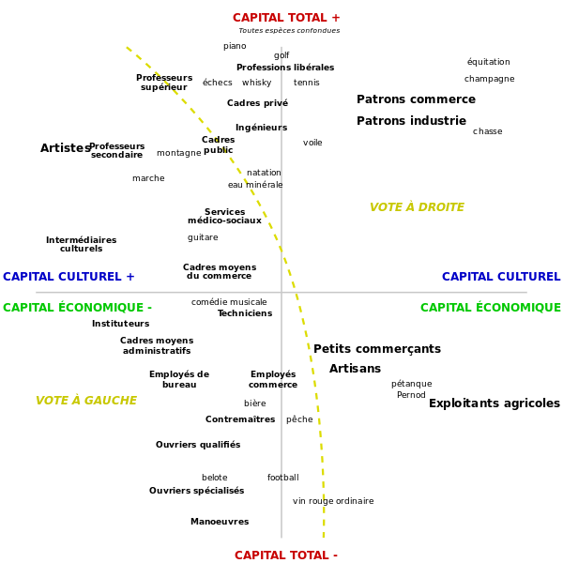

Slide 11
Una proposizione teorica deve poter essere articolata in IPOTESI SPECIFICHE
Maggiore concretezza
Maggiore specificità
Provvisorietà

Slide 12
È importante la differenza tra generalizzazioni empiriche e teorie (Merton)
La generalizzazione empirica è una «proposizione isolata che riassume uniformità relazionali osservate tra due o più variabili»
(Merton 1949, trad. it. 1966, pag. 53; cit. in Corbetta 2014)
Quando le uniformità osservate sono collegate fra loro e inquadrate in modello concettuale più generale, secondo Merton solo allora si intravede la teoria

Slide 13
Ipotesi semplice
Ipotesi complessa
Ipotesi empirica
Ipotesi nulla (indicato da "HO")
Ipotesi alternativa (indicata con "H1")
TIPI DI IPOTESI

Slide 14
Ipotesi nella ricerca qualitativa: Le basi morali di una società arretrata
(Banfield, 1958)
Noi riteniamo che un'ipotesi molto semplice possa rendere comprensibile il comportamento in questione e permettere a un osservatore di formulare delle previsioni sul comportamento dei montegranesi in determinate situazioni concrete.
L'ipotesi è che i montegranesi agiscono come se seguissero questa regola generale: «massimizzare i vantaggi materiali e immediati della famiglia nucleare; supporre che tutti gli altri si comportino allo stesso modo». Chiameremo «familista amorale» colui che agisce in base a questa regola. Il termine è sgradevole e in un certo senso impreciso (chi segue questa regola è senza moralità solo in relazione a persone estranee alla cerchia familiare — mentre i princìpi del bene e del male vengono applicati nei rapporti familiari; uno che non abbia famiglia è naturalmente «un individualista amorale»), ma tuttavia ci sembra il più appropriato.
In questo capitolo metteremo in luce alcune implicazioni di questa regola di vita: vediamo che esse possono essere utili per descrivere il tipo di comportamento prevalente nella zona di Montegrano. Non vogliamo dire che la coincidenza dei fatti con la teoria «provi» la validità della teoria stessa: dimostra però che la teoria può spiegare (nel senso di renderlo comprensibile e prevedibile) gran parte del comportamento, senza che alcuno dei fatti di cui si ha conoscenza la contraddica.
E.C. Banfield Le basi morali di una società arretrata(trad. it. Il Mulino 2006, p. 101 e sg.)

Slide 15
1. In una società di familisti amorali, nessuno perseguirà l'interesse del gruppo o della comunità, a meno
che ciò non torni a suo vantaggio personale.
In altre parole, la speranza di vantaggi materiali a breve scadenza è il solo motivo d'interesse per le cose pubbliche.
Questo principio concorda con la completa inesistenza di associazioni caritative, di organizzazioni miranti al bene comune, di iniziative di carattere pubblico da parte di cittadini preminenti.
Un maestro, appartenente a una delle migliori famiglie del paese, spiegò:
«Mi sono sempre tenuto fuori dalle faccende pubbliche, specialmente dalla politica. Tutti i partiti sono uguali, e la gente che
appartiene ai partiti, siano comunisti, democristiani, o altri, cercano solo il loro vantaggio e i loro interessi. E poi, se si è da una parte,
necessariamente si è in rapporti di ostilità con l'altra».
Giovanni Gola, un commerciante di origini borghesi, non si è mai iscritto a un partito perché, come disse:
«non mi conviene — ne sarei svantaggiato negli affari».
Gola rifiuterebbe un'eventuale candidatura perché:
«Ne ho più che abbastanza con le cose mie. Devo lottare fin troppo nei miei affari per aver voglia di entrare nella lotta politica. Se mi
eleggessero a qualche carica, avrei richieste continue di favori e di aiuti, e dovrei perdere tutto il mio tempo a occuparmi degli altri...
trascurando il mio interesse. E poi non ho più voglia di ammazzarmi di lavoro; non sono più giovane [Gola è sulla cinquantina].
Secondo Gola coloro che accettano una candidatura a cariche pubbliche lo fanno per interesse personale.
«Prendono il posto, e poi si preoccupano dei loro affari. Certi vogliono solo poter dire «io sono sindaco»: ma veramente non c'è
molto onore nel ricoprire una carica pubblica. La gente di qui non rispetta neppure il presidente della repubblica. A F per esempio, il
sindaco vuole la carica solo per tener sottomessa la popolazione».

Slide 16
2. In una società di familisti amorali soltanto i funzionari si occupano della cosa pubblica, perché essi
soltanto vengono pagati per questo. Che un privato cittadino si interessi seriamente a un problema pubblico,
è considerato anormale e perfino sconveniente.
Il cav. Rossi, uno dei maggiori proprietari di Montegrano, sindaco del vicino paese di Capa, si rende conto
della necessità di molte trasformazioni nella situazione locale. Se si recasse, in qualità di sindaco di Capa, a
parlare al prefetto di Potenza, otterrebbe ascolto: ma egli afferma che se lo facesse come privato cittadino di
Montegrano, gli potrebbero chiedere: ma lei chi è? Come privato cittadino potrebbe forse aiutare un operaio
ad ottenere la pensione, ma problemi come scuole e ospedali, riguardano le autorità. Un privato cittadino non
può nulla.
Non soltanto le autorità non prestano ascolto ai cittadini, ma da parte loro i privati cittadini non assumono
responsabilità nelle cose pubbliche. Rossi spiega:
«Non ci sono capi a Montegrano. La gente è instabile, facilmente eccitabile, ed è su questa base che si prendono le decisioni. Poi il
giorno dopo cambiano idea. A Capa succede più o meno la stessa cosa: si parla molto, ma l'interesse è superficiale. Alla fine è
sempre la stessa cosa: è il sindaco che deve far tutto. Si aspettano che il sindaco faccia tutto e riesca a tutto: che trasformi il mondo».

Slide 17
9. In una società di familisti amorali, il fatto che un individuo o un 'istituzione dichiari di agire in nome del pubblico interesse piuttosto che per fini personali, verrà considerato una frode.
Così si espresse un giovane:
Se decidessi di darmi da fare per Montegrano, e mi presentassi candidato alle elezioni, tutti si chiederebbero: perché vuole essere eletto sindaco? E ogni volta che qualcuno vuoi fare qualcosa, ci si chiede sempre: quali sono i suoi scopi?

Slide 18
LE IPOTESI NELLA RICERCA QUANTITATIVA:
Misinformation and the Currency of Democratic Citizenship (Kuklinski et al., 2000)
ESSERE INFORMATI richiede che:
che le persone abbiano credenze effettive (factual beliefs)
che le loro credenze siano corrette (accurate beliefs)
Se non ha alcuna credenza effettiva
NON INFORMATO
(Uniformed)
Se ha FALSE credenze
DISINFORMATO
(Misinformed)

Slide 19
Rispetto a ricerche precedenti che hanno focalizzato l’attenzione sul mostrare che i cittadini americani non sono informati sulla politica, Kuklinski e colleghi partono dalla convinzione che i cittadini siano disinformati (misinformed), ovverosia che gli americani possiedano false credenze sulla politica, ma che siano convinti di quelle credenze.
I cittadini, di conseguenza, si basano su false credenze per formulare le loro preferenze (e agire).
Questa disinformazione agisce da barriera nell’educare in modo corretto i cittadini, ma può portare a creare credenze collettive, e quindi preferenze collettive diverse da quelle che si verificherebbero se i cittadini fossero informati adeguatamente
Thomas theorem
IF MEN DEFINE SITUATIONS AS REAL, THEY ARE REAL IN THEIR CONSEQUENCES

Slide 20
IPOTESI
(Kuklinski et al., 2000, pag. 795)

Slide 21
Ipotesi
Concetto
Proprietà
Variabile
L’ipotesi è l’interconnessione tra concetti, i quali sono i “mattoni della teoria”.
Il termine CONCETTO si riferisce al contenuto semantico (SIGNIFICATO) dei segni linguistici e delle immagini mentali

Slide 22
CONCETTO
Attraverso la loro operativizzazione si realizza la traduzione empirica di una teoria. Il concetto è il legame tra la teoria e il mondo empirico osservabile.
I concetti possono riferirsi ad astrazioni (potere, felicità, ecc) complesse da verificare empiricamente oppure a entità concrete (oggetti, persone, ecc).
«Il mondo si presenta come un flusso caleidoscopico di impressioni che deve essere organizzato dalle nostre menti ... sezioniamo la natura, la organizziamo in concetti e le diamo determinati significati; in larga misura perché siamo partecipi di un accordo per organizzarla in questo modo, accordo che vige in tutte le nostre comunità linguistiche e che è codificato nelle configurazioni della nostra lingua»
(Benjamin L. Whorf , 1970, pag. 169).

Slide 23
PROPRIETÀ
DEFINIZIONE OPERATIVA
VARIABILE

Slide 24
PRIMO PASSAGGIO
TRASFORMARE/APPLICARE i CONCETTI a
PROPRIETÀ
Occorre TRADURRE EMPIRICAMENTE IL CONCETTO, vale a dire applicare i concetti astratti ad oggetti o stati concreti
Operativizzazione dei concetti in proprietà (o attributi)
degli oggetti studiati (UNITÀ D’ANALISI)

Slide 25
PROPRIETÀ
STATI
UNITÀ
L’UNITÀ DI ANALISI rappresenta l’oggetto sociale al quale afferiscono, nella ricerca empirica, le proprietà studiate. Esse devono essere determinate con precisione nel momento in cui si vuole sottoporre a controllo empirico una teoria mediante una specifica ricerca di tipo quantitativo, in quanto sono un elemento importante del disegno della ricerca.
Le unità di analisi possono essere concretamente rappresentate dall’individuo, dall’aggregato di individui (es. popolazione di una città), dal gruppo-organizzazione-istituzione (quando l’unità di rilevamento è rappresentata da collettivo stesso), dagli eventi sociali (quando gli eventi stessi sono le unità di analisi) e dalle rappresentazioni simboliche – prodotto culturale (quanto l’unità di analisi consiste da messaggi di comunicazione di massa di ogni genere).

Slide 26
SECONDO PASSAGGIO
DEFINIRE OPERATIVAMENTE UNA PROPRIETÀ
Stabilire le regole e le condizioni affinchè una proprietà possa effettivamente rappresentare un determinato concetto. Le proprietà assumono STATI DIVERSI, ovverosia variano tra le unità di analisi
«Definizione operativa della proprietà X intendiamo il complesso di regole che guidano le operazioni con cui lo stato di ciascun caso sulla proprietà X viene rilevato, assegnato a una delle categorie stabilite in precedenza, e registrato nel modo necessario a permetterne la successiva analisi»
(Marradi, 2004, pag. 22)

Slide 27
TERZO PASSAGGIO
TRASFORMARE LA PROPRIETÀ IN VARIABILE
Applicare le regole e le condizioni stabilite ai casi studiati
La variabile rappresenta la proprietà operativizzata
Le MODALITÀ sono gli stati operativizzati della proprietà. Ad ogni modalità viene attribuito un valore simbolico (un numero)

Slide 28
PROPRIETÀ: ogni caratteristica che può appartenere ad un soggetto o ad una situazione
DEFINIZIONE OPERATIVA: è la procedura che trasforma la proprietà in variabile e che permette di raccogliere su di essa informazioni in modo sistematico
VARIABILE: è una proprietà di cui è stata data una definizione operativa; “ogni strumento tassonomico o ordinale con cui si possono fare distinzioni tra persone
o insiemi” Lazarsfeld (1967) Metodologia e ricerca sociologica. Il Mulino, Bologna

Slide 29
VARIABILI | CODICI
SESSO | Maschio = 1 Femmina = 2
ETÀ | Indicare età in numeri
ANNO DIAGNOSI | Indicare anno in cui è stato diagnosticato il diabete
DISPOSITIVO usato | SOLO sensore = 1 Sensore E Microinfusore = 2
Mi aiuta ad essere PIÙ SODDISFATTO di come vanno le cose riguardo al diabete | Non sono affatto d’accordo = 1 Non sono d’accordo = 2 Non sono né d’accordo né in disaccordo = 3 Sono d’accordo = 4 Sono assolutamente d’accordo = 5
Mi fa PENSARE AL DIABETE più spesso di quanto io voglia | Non sono affatto d’accordo = 1 Non sono d’accordo = 2 Non sono né d’accordo né in disaccordo = 3 Sono d’accordo = 4 Sono assolutamente d’accordo = 5
Richiede TROPPO TEMPO per essere usato | Non sono affatto d’accordo = 1 Non sono d’accordo = 2 Non sono né d’accordo né in disaccordo = 3 Sono d’accordo = 4 Sono assolutamente d’accordo = 5

Slide 30
Una stessa PROPRIETÀ può dare luogo a diverse variabili
Es. la proprietà “livello culturale” di un soggetto può essere definita operativamente mediante:
Il suo titolo di studio
Il n° di libri che ha letto nell’ultimo anno
I suoi consumi culturali (cinema, teatro, ecc.)

Slide 31
Tipi di variabili
Variabili dipendenti/indipendenti
Tipi di variabili
Variabili manipolabili/non manipolabili
Proprietà non modificabili (es. età) vs. proprietà controllabili e modificabili dal ricercatore (es. esperimenti)
Variabile INDIPENDENTE la variabile che influenza e variabile DIPENDENTE la variabile che è influenzata
Es. nella relazione tra classe sociale e orientamento politico è la prima la variabile indipendente

Slide 32
Tipi di variabili
Variabili latenti/osservabili
La variabili latenti sono variabili
non osservabili direttamente
Le variabili osservabili sono le variabili
empiricamente rilevabili

Slide 33
Variabili NOMINALI
B
Variabili
ORDINALI
C
Variabili CARDINALI
A
VARIABILI
QUASI-CARDINALI

Slide 34
VARIABILI NOMINALI
La proprietà assume stati discreti non ordinabili
Cioè: gli stati sono finiti e non è possibile stabilire un ordine o una gerarchia
Esempi: genere, religione, nazionalità, ecc.
Gli stati della proprietà sono definiti CATEGORIE, mentre sono VALORI i simboli assegnati alle categorie operativizzate (le cosiddette MODALITÀ)

Slide 35
La procedura di operativizzazione è la CLASSIFICAZIONE
Le MODALITà devono essere:
- esaustive
Mutuamente esclusive
Possiamo soltanto dire che i valori sono
= o ≠

Slide 36
VARIABILI ORDINALI
La proprietà assume stati discreti ordinabili
Es.: titolo di studio
Vi attribuiamo dei valori che devono rispettare l’ordine crescente (o decrescente) degli stati
1= nessun titolo
2= scuola elementare
3= scuola media
4= scuola superiore
5= laurea
6= post-laurea

Slide 37
Le variabili possono essere ordinali per due motivi:
Derivano da proprietà costituite da stati discreti (es. titolo di studio, ceto sociale, gerarchia occupazionale, ecc.)
Derivano da proprietà continue di cui non si dispone di un’unità di misura (es. domande con risposte graduate: per niente, poco, abbastanza, molto)

Slide 38
Così i valori oltre ad essere = o ≠, possono essere ordinati (> o <)
La procedura di operativizzazione delle proprietà è l’ORDINAMENTO

Slide 39
VARIABILI CARDINALI
I numeri che identificano le modalità della variabile non sono etichette, ma hanno un pieno significato numerico
Es. età, n° di figli, altezza, peso, n° di addetti di un’azienda

Slide 40
Possiamo applicare due processi di operativizzazione:
-la misurazione: quando la proprietà è continua e possediamo un’unità di misura
-il conteggio: quando la proprietà è finita (ha stati finiti, non frazionabili) ed esiste un’unità di conto
Es. altezza, numero di figli
i valori oltre ad essere = o ≠, essere ordinati (> o <), possono essere oggetto di operazioni e calcoli statistici sofisticati

Slide 41
VARIABILI QUASI-CARDINALI
Sono “quasi” cardinali, perché per misurare gli atteggiamenti e le opinioni delle persone non esistono unità di misura
Es. orientamento religioso, politico, pregiudizio, razzismo, ecc. possono essere intese come proprietà continue, che variano gradualmente tra le persone (secondo un continuum), ma non possono essere considerate variabili cardinali. NON POSSIAMP APPLICARE UNITÀ DI MISURA AGLI ATTEGGIAMENTI UMANI, per varie ragioni
Reattività
Coinvolgimento dell’osservatore
Singolarità degli essere umani
Atteggiamenti sociali come fenomeni multi-fattoriali
Sono rappresentate da proprietà continue, misurate attraverso la TECNICA DELLE SCALE

Slide 42
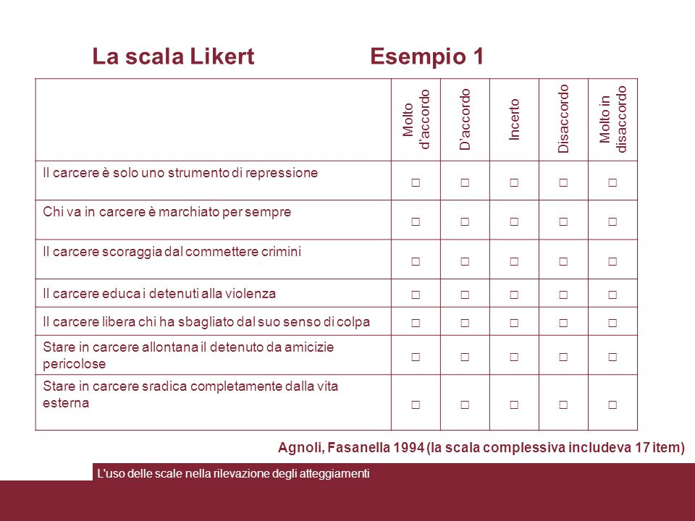
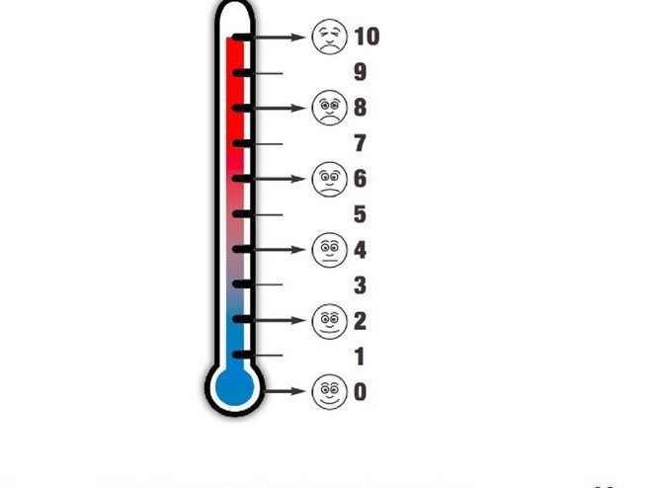
TERMOMETRO DEI SENTIMENTI
SCALE AUTOANCORANTI

Slide 43
Stati della proprietà | Procedura di operativizzazione | Tipo di variabile | Caratteristiche dei valori | Operazioni possibili
Discreti non ordinabili | Classificazione | NOMINALE | Mere etichette | = ≠
Discreti ordinabili | Ordinamento | ORDINALE | Numeri con caratteristiche solo ordinali | = ≠ > <
Discreti enumerabili | Conteggio | CARDINALE | Numeri con caratteristiche cardinali | = ≠ > < + - x
Continui | Misurazione | CARDINALE | Numeri con caratteristiche cardinali | = ≠ > < + - x
Corbetta, Gasperoni, Pisati, 2001, p. 27

Slide 44
CONCETTI, INDICATORI, INDICI
I concetti possono essere classificati secondo una scala di generalità/specificità (scala di generalità)
Questa scala è correlata con una scala di astrazione/concretezza (scala di astrazione)
Quanto più un concetto è SPECIFICO, tanto più risulterà meno astratto e, dunque, più facilmente MISURABILE

Slide 45
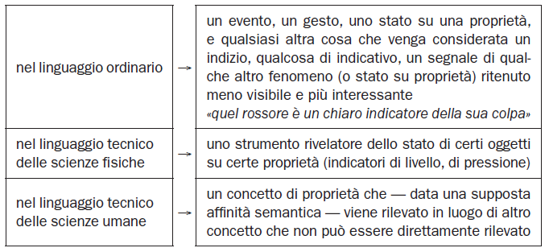
Indicatori: senso comune e specificità
è sempre un elemento manifesto che dà informazioni su qualcosa di non manifesto;
l’elemento manifesto può interessare in sé o semplicemente come espressione di qualcosa che non è manifesto;
l’elemento manifesto può essere considerato da osservatori differenti come indizio di fenomeni diversi.
L’indicatore:

Slide 46
INDICATORI
Concetti più semplici , specifici, empiricamente osservabili, legati a concetti generali da un RAPPORTO DI INDICAZIONE o RAPPRESENTANZA SEMANTICA
Fra CONCETTO e INDICATORE c’è un rapporto di parzialità:
un solo indicatore non può esaurire un concetto generale (coglie soltanto un aspetto particolare) -> occorrono più indicatori per rilevare uno stesso concetto
La scelta di un indicatore è sempre arbitraria
- può sovrapporsi in modo parziale al concetto: uno stesso indicatore può essere collegato a più concetti (parte INDICANTE e parte ESTRANEA)

Slide 47
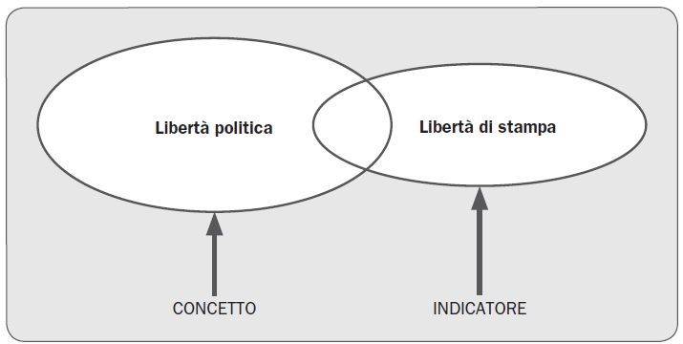
Il rapporto di indicazione
Si selezionano gli indicatori che definiscono un concetto, il che significa utilizzare la proprietà-indicatore I in luogo della proprietà-concetto C.

Slide 48
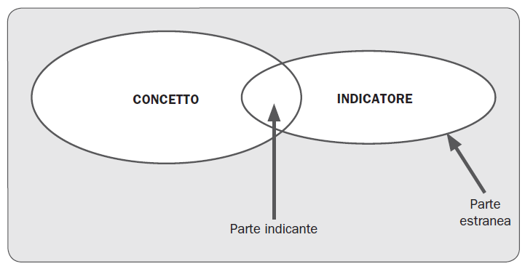
Parte indicante e parte estranea
I sarà un indicatore del concetto C se il contenuto semantico in comune tra C e I (la parte indicante) è sufficientemente esteso. La parte indicante è la parte d’estensione di I che ne fa un possibile indicatore di C. Più la parte indicante è estesa – e quindi la parte estranea è ridotta – più I sarà un valido indicatore di C.

Slide 49
ARTICOLAZIONE DEL CONCETTO IN DIMENSIONI
Riflessione teorica
SCELTA DEGLI INDICATORI
Empiricamente rilevabili, «vicini all’esperienza»
OPERATIVIZZAZIONE
FORMAZIONE DELLE VARIABILI
Trasformazione degli indicatori in variabili

Slide 50
CONCETTO
RELIGIOSITÀ
Dimensione 1:
DIMESIONE RITUALE
Indicatore 1.a
Partecipare alla messa
Indicatore 1.b
Partecipazione alla comunità religiosa
Dimensione 2:
DIMENSIONE IDEOLOGICA
Indicatore 2.a:
Rispetto dei comandamenti
Indicatore 1.c
Indicatore 2.B
Lettura testi sacri
Variabile 1.a: frequenza di partecipazione alla messa
Variabile 1.b
Frequenza partecipazione ad eventi della parrocchia
Variabile 1.c
quanto è d’accordo con l’affermazione:
I 10 comandamenti rappresentano una guida per le mie azioni:
Per niente d’accordo
1 2 3 4 5
del tutto d’accordo
Variabile 2.b
Quante volte ha letto un testo sacro (es. Bibbia, Corano) nell’ultimo mese

Slide 51
Esempio tratto da questionario di una ricerca in corso sui pazienti oncologici
Concetto | Dimensione | Indicatore | Frasi tratte dalle risposte dei pazienti oncoematologici alla domanda aperta in questionario Piccioni | Proposte Items (bozza da riformulare) Ipotesi: Scala Likert, 5 punti, “del tutto in disaccordo- del tutto d’accordo”
INFORMATION EXCHANGE Patient’s information: fornire in modo efficace le informazioni | Content: Competenza tecnica del medico (Parker et al. 2001) Competence (Hall et al., 2002; Hillen et al., 2012) | Quali e quante informazioni vengono fornite al paziente | - “Dare più notizie sugli effetti collaterali dei farmaci” “permettere al paziente di essere informato meglio sulle strategie terapeutiche inerenti la propria patologia” “il medico dovrebbe dedicare più tempo al paziente e spiegare meglio le terapie da intraprendere” | Il medico dovrebbe dare più notizie sugli effetti collaterali dei farmaci
 | Honesty (Hall et al., 2002; Hillen et al., 2012) | Dire la verità ed evitare bugie o omissioni | “Comunicare sempre la verità” “dire sempre e in ogni caso la verità per quanto dura sia” “Dire la verità con garbo,senza seminare panico e possibilmente entrare in empatia.la speranza deve essere l'ultima a morire” “Dire sempre la verità anche se é dura” | Il medico dovrebbe sempre dire tutta la verità al paziente
 | “before you tell, ask” (Baile et al., 2000) | Porre domande al paziente per cogliere il grado di consapevolezza del paziente circa la propria situazione clinica |  | Prima di comunicare una brutta notizia, il medico dovrebbe chiedere al paziente

Slide 52
Esempio tratto da questionario di una ricerca in corso sui pazienti oncologici
 | N. DOMANDE | DIMENSIONI
PATIENT HEALTH CONDITIONS | DA 1 A 5 | Tipo di malattia (leucemia acuta/cronica/altro …) In base al tipo di malattia, chiedere se è stata diagnostica una recidiva (sì/no/non so rispondere) Stadio della cura: in trattamento/in follow-up Quando è stata formulata la diagnosi (da meno di 2 mesi /da 2 a 6 mesi /da 6 mesi a un 1 anno; da 1 a 3 anni / più di 3 anni)
PATIENT EXPERIENCES |  | INFORMATION EXCHANGE (info giving, info seeking, info verifying)
 | DA 6 A 10 | EMOTIONAL EXCHANGE (empathy, comprehension, support)
 |  | DECISION MAKING MANAGEMENT (openness, listening, engagement)
 |  | SETTING
PATIENT EXPECTATIONS/PREFERENCES |  | INFORMATION EXCHANGE (info giving, info seeking, info verifying)
 | 11 | EMOTIONAL EXCHANGE (empathy, comprehension, support)
 |  | DECISION MAKING MANAGEMENT (openness, listening, engagement)
 |  | SETTING
PATIENT OUTCOMES |  | SATISFACTION
 | 12 | ADHERENCE
 |  | TRUST
 |  | COPING
SOCIO-DEMOGRAPHIC INFORMATION | DA 13 A 21 | Sesso, età, titolo di studio, nazionalità, stato civile, Professione, Livello di reddito, Religiosità

Slide 53
Errori di rilevazione
È lo scarto tra concetto (teorico) e variabile (empirica)
Si distingue in ERRORE SISTEMATICO e ERRORE ACCIDENTALE
VALORE OSSERVATO = (variabile)
VALORE VERO (concetto) +
Errore SISTEMATICO+
Errore ACCIDENTALE

Slide 54
ERRORE SISTEMATICO
È una distorsione, un errore COSTANTE
ERRORE ACCIDENTALE
È un errore VARIABILE, cambia da rilevazione a rilevazione e passando da un campione ad un altro
È la parte di errore comune a tutte le applicazioni di una certa rilevazione
Il «valore osservato» tende a sovrastimare o sottostimare il «valore vero» (es. uso di droghe; partecipazione elettorale)
La ripetizione di una stessa misurazione su uno stesso soggetto non darà mai un risultato identico (errore di osservazione)
È la parte di errore specifica di ogni singola rilevazione

Slide 55
Errore nella fase di indicazione: errore di tipo sistematico ; difetti nei rapporti di indicazione e nel rapporto tra parte indicante e parte estranea
Errore nella fase di operativizzazione
Errori di selezione
Errori di osservazione
Errori nel trattamento dei dati

